Slide 1






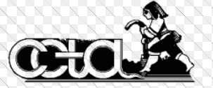


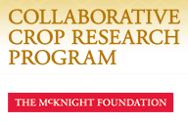
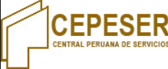
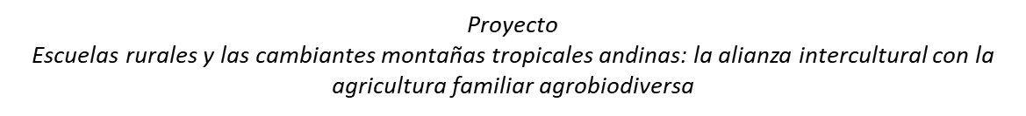
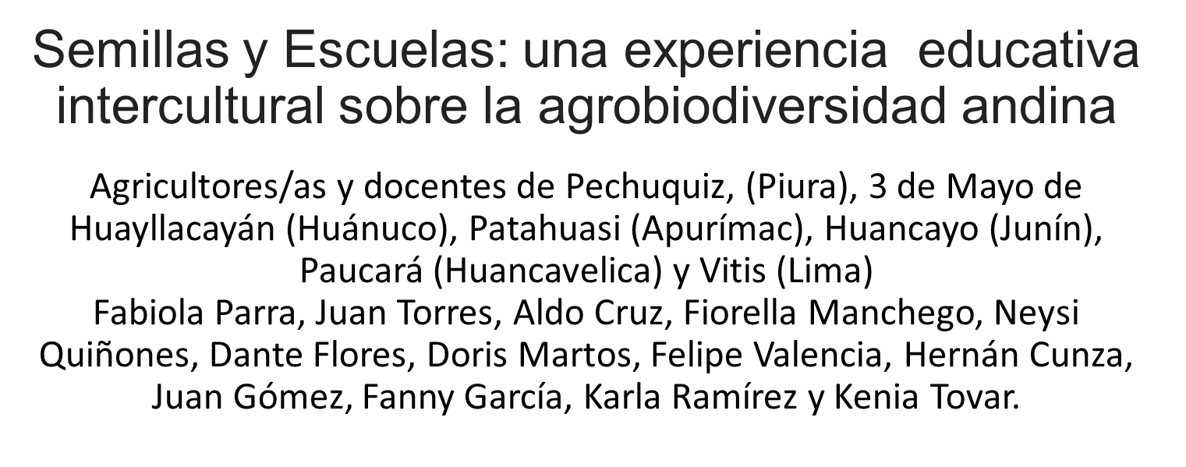
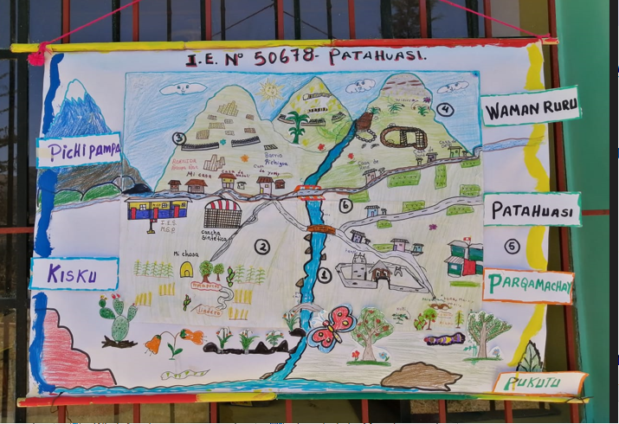
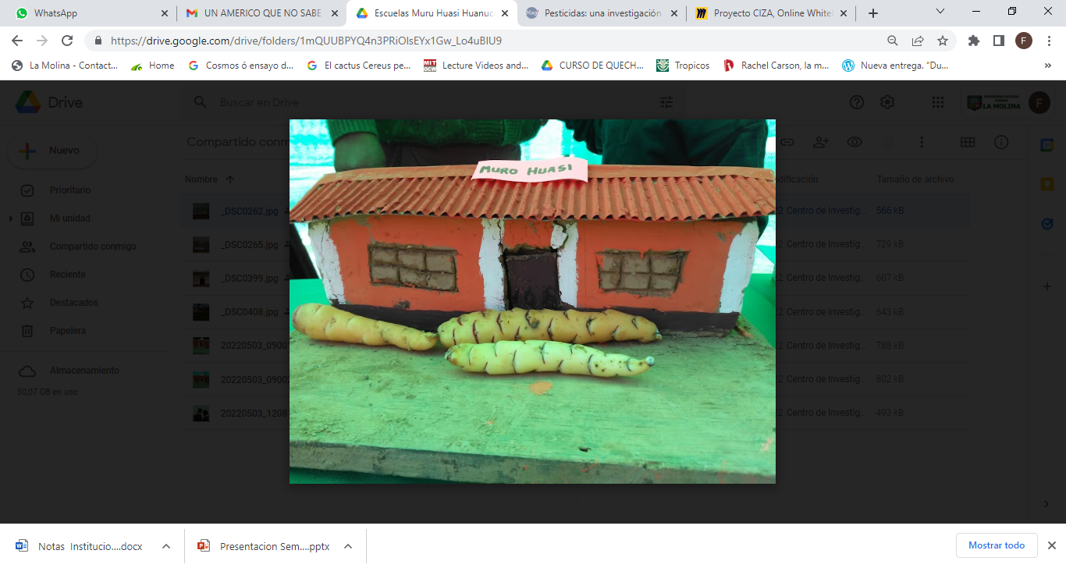
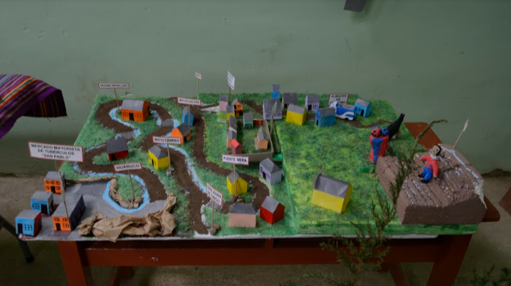
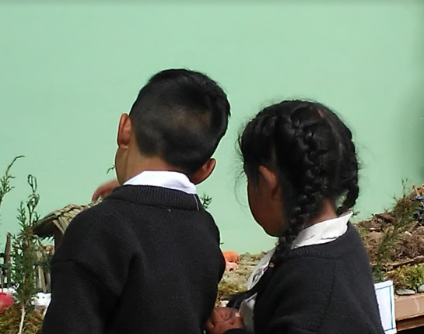
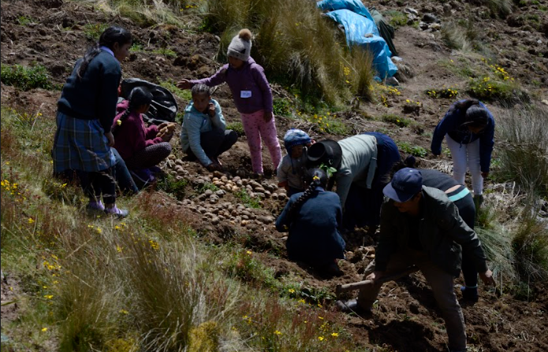
23 de octubre de 2025

Slide 2
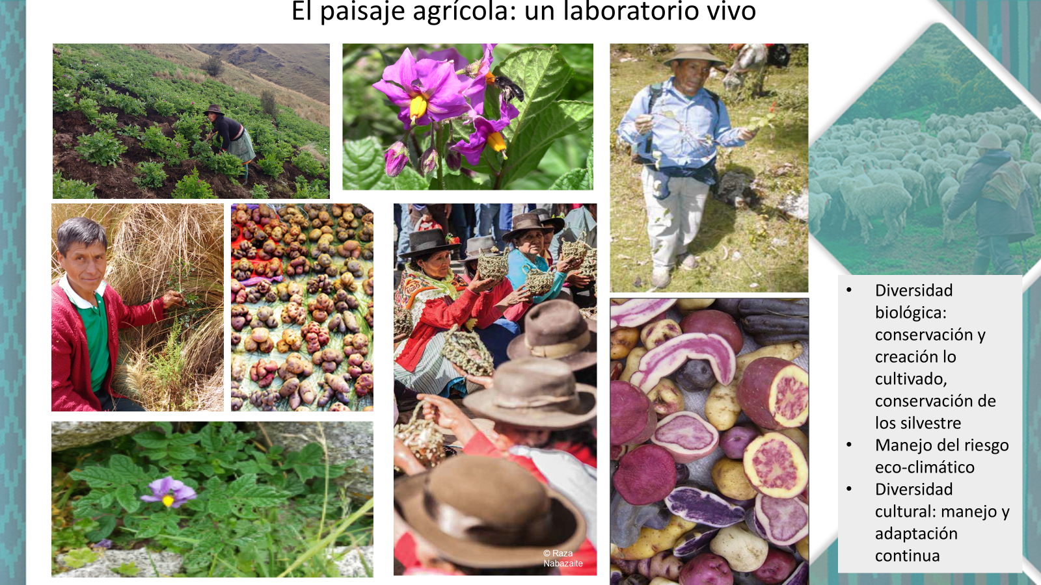
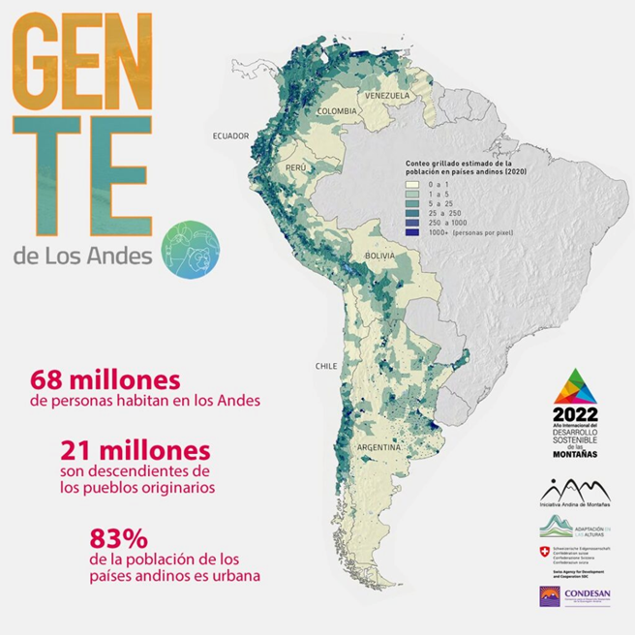

Slide 3
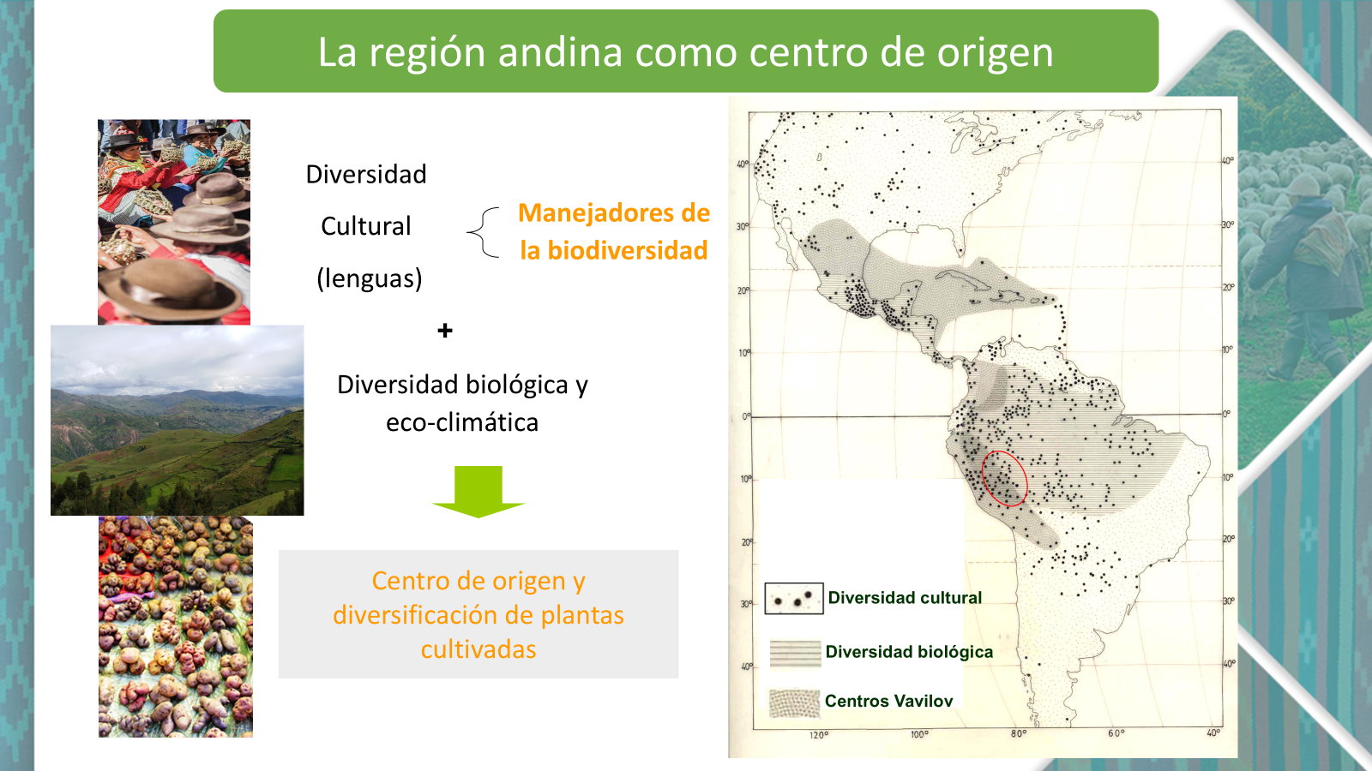
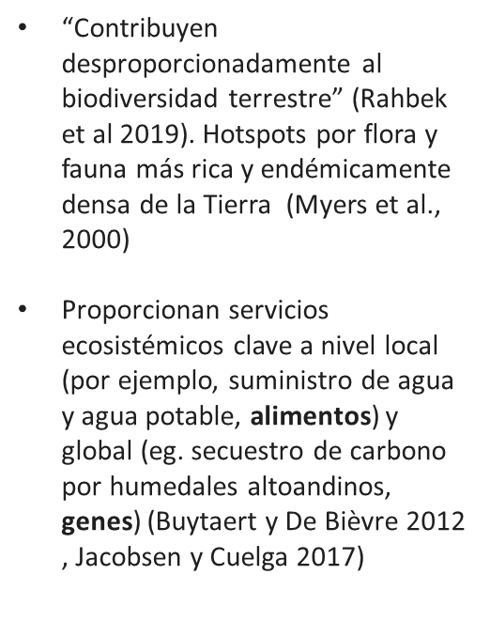

Slide 4
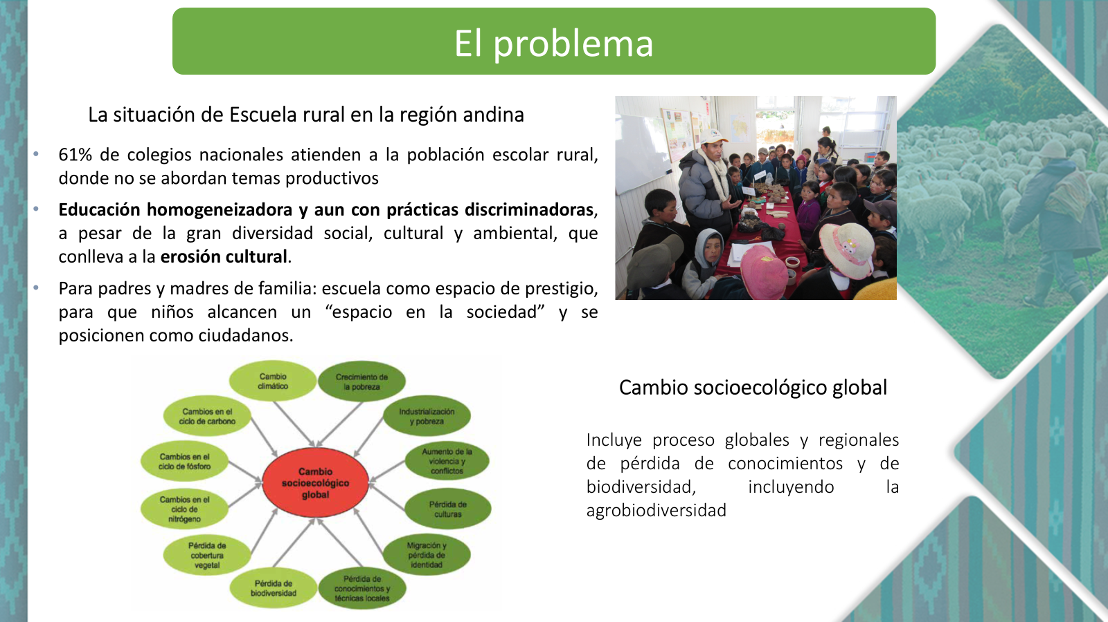

Slide 5
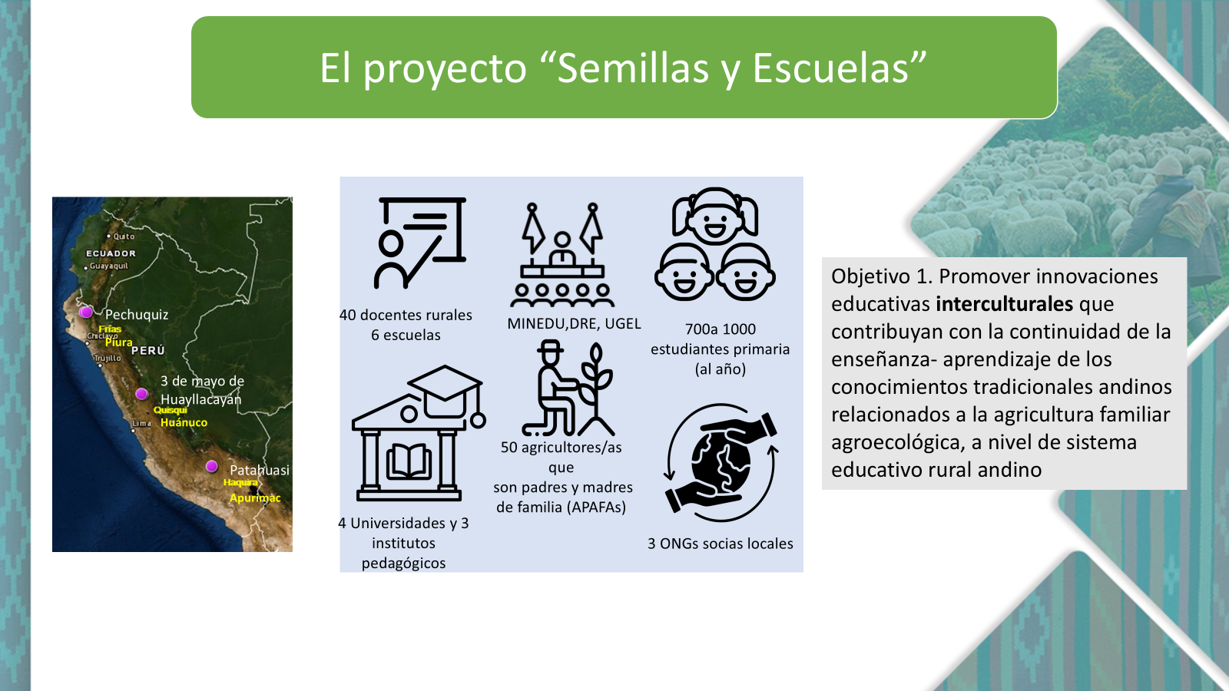


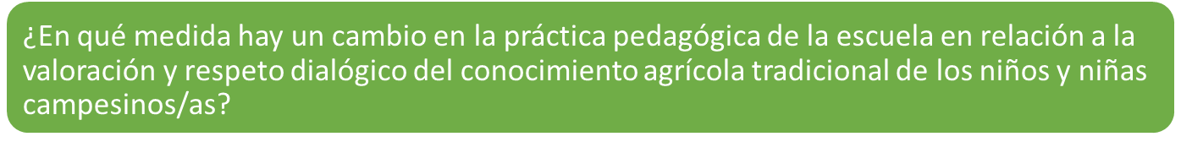

La experiencia “Semillas y Escuelas”
Objetivo

Slide 6
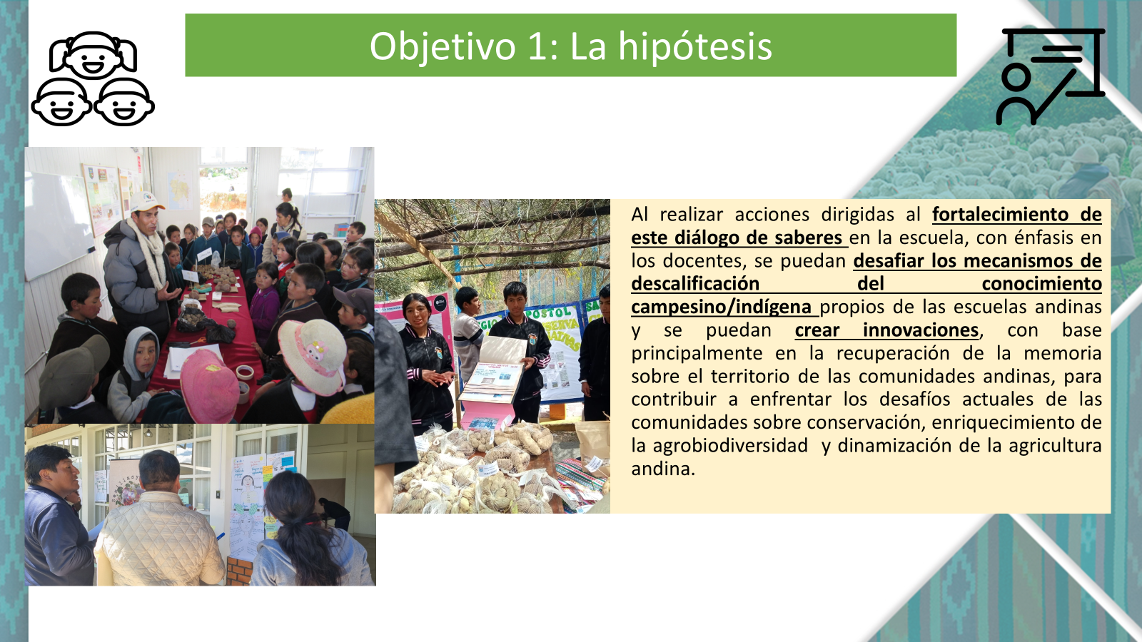
Hipótesis de trabajo

Slide 7
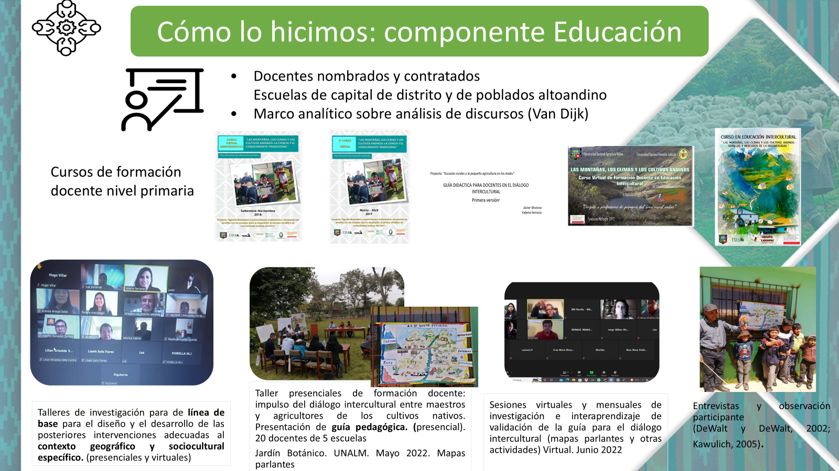
¿Cómo lo hicimos?

Slide 8
El proyecto Semillas y Escuelas
Características /Año | 2018 | 2019 | 2022 | 2024 | 2025
Título del curso | 1er curso semipresencial para docentes de educación primaria “Las Montañas, los Climas y los Cultivos andinos: la ciencia y el conocimiento tradicional” | 2do curso virtual para docentes de educación primaria “Las Montañas, los Climas y los Cultivos andinos: la ciencia y el conocimiento tradicional” | Semillas y Escuelas un impulso al diálogo intercultural entre docentes y agricultores de los cultivos nativos | “Las Montañas, los Climas y los cultivos andinos: curso de formación docente en educación intercultural, dirigido a profesores del nivel primaria del área rural andina” | “Las Montañas, los Climas y los cultivos andinos: semillas y mercados de la biodiversidad”
Tema Central | Cambio Climático | Agricultura Familiar | Enfoque Intercultural | Semillas | Semillas y Mercados
Modalidad | Semipresencial | Semipresencial | Semipresencial | Virtual | Semipresencial y virtual
Regiones | Piura, Huánuco y Apurímac | Piura, Huánuco y Apurímac | Piura, Huánuco y Apurímac | Huánuco, Apurímac, Puno, Cusco, Cajamarca, Piura, Lambayeque, Huancavelica, Madre de Dios y Arequipa | Junín, Huancavelica y Lima (Huarochirí)
N° docentes | 52 | 35 | 22 | 58 | 112

Slide 9
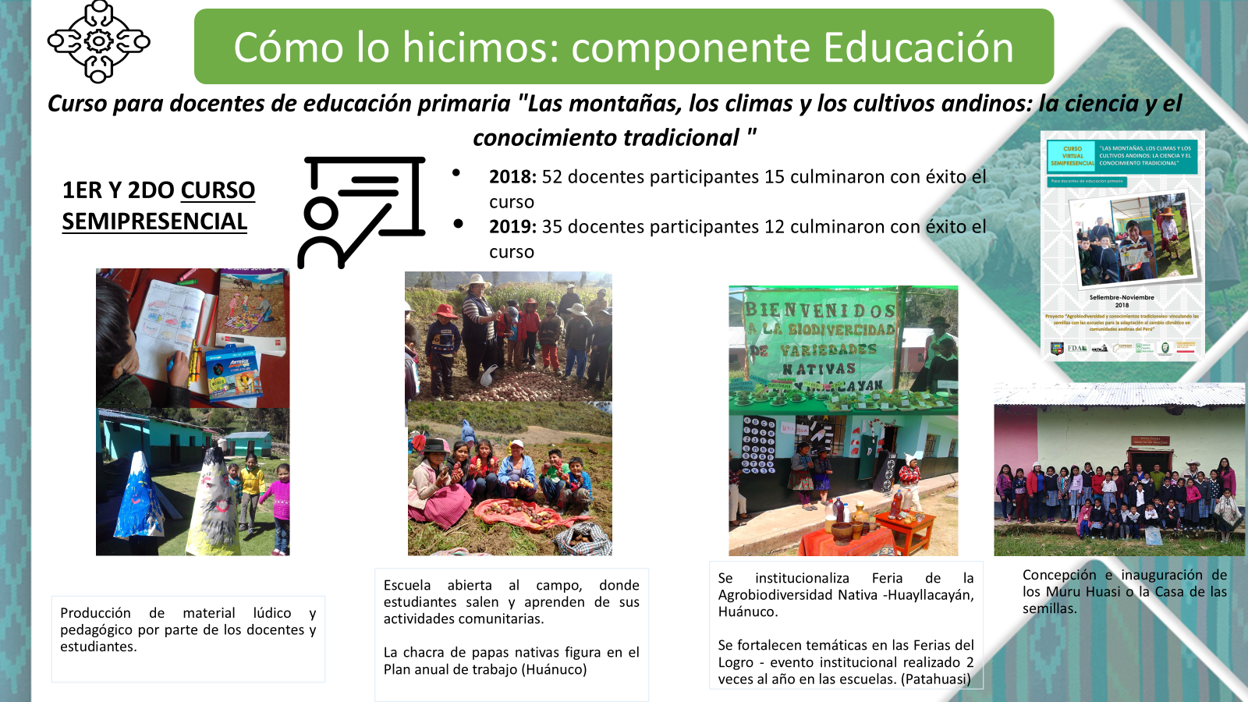
El proyecto Semillas y Escuelas

Slide 10
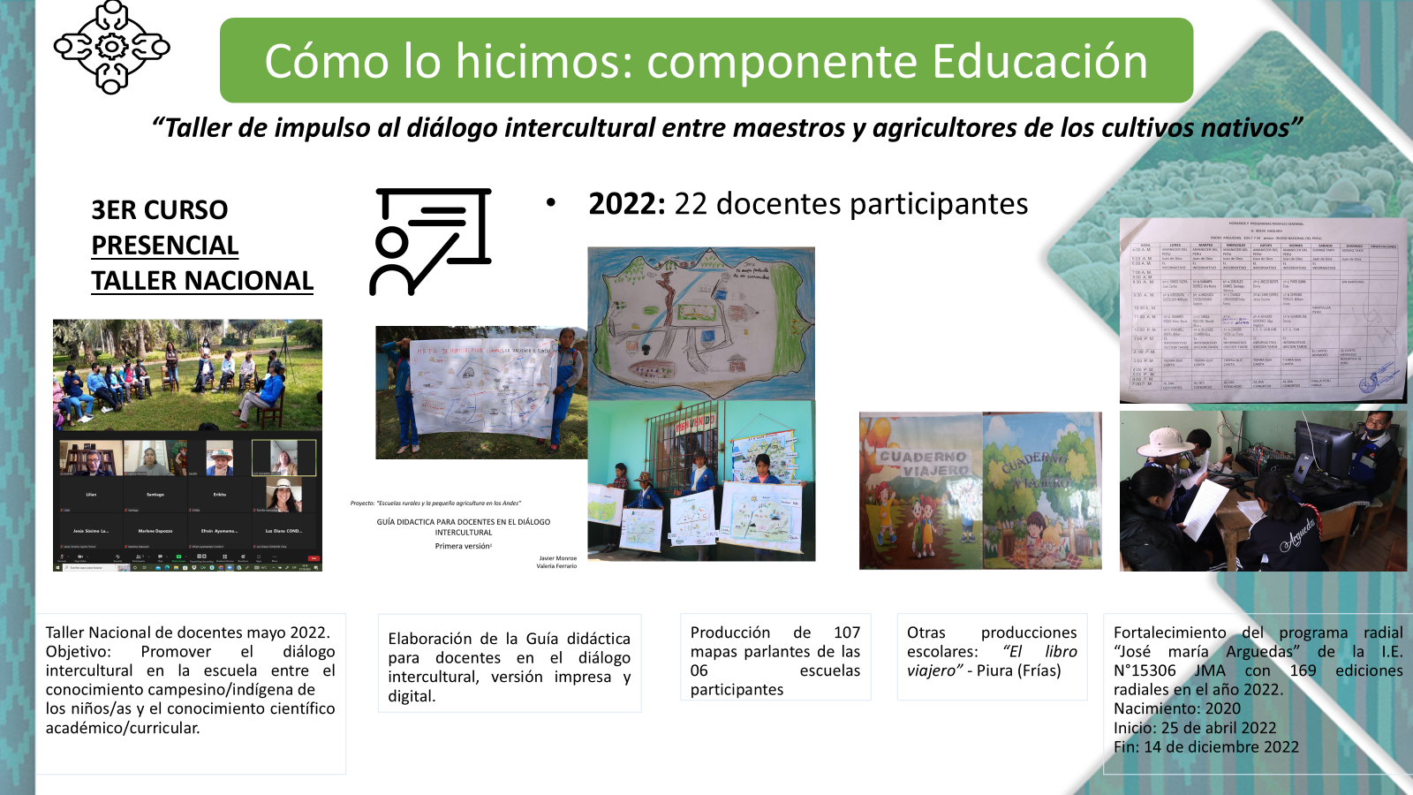
El proyecto Semillas y Escuelas

Slide 11
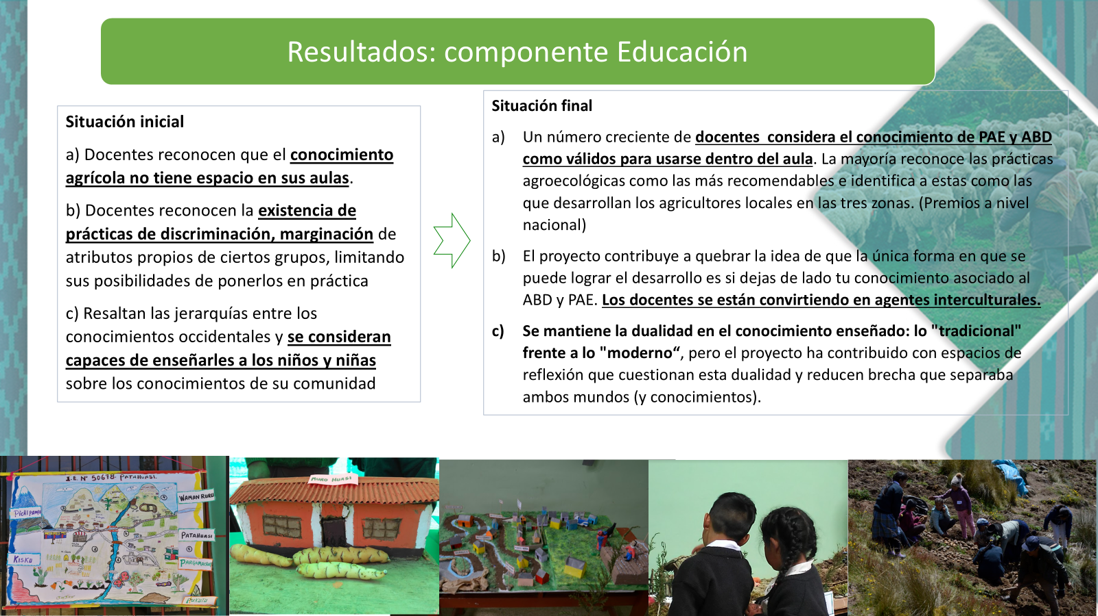
El proyecto Semillas y Escuelas: resultados

Slide 12
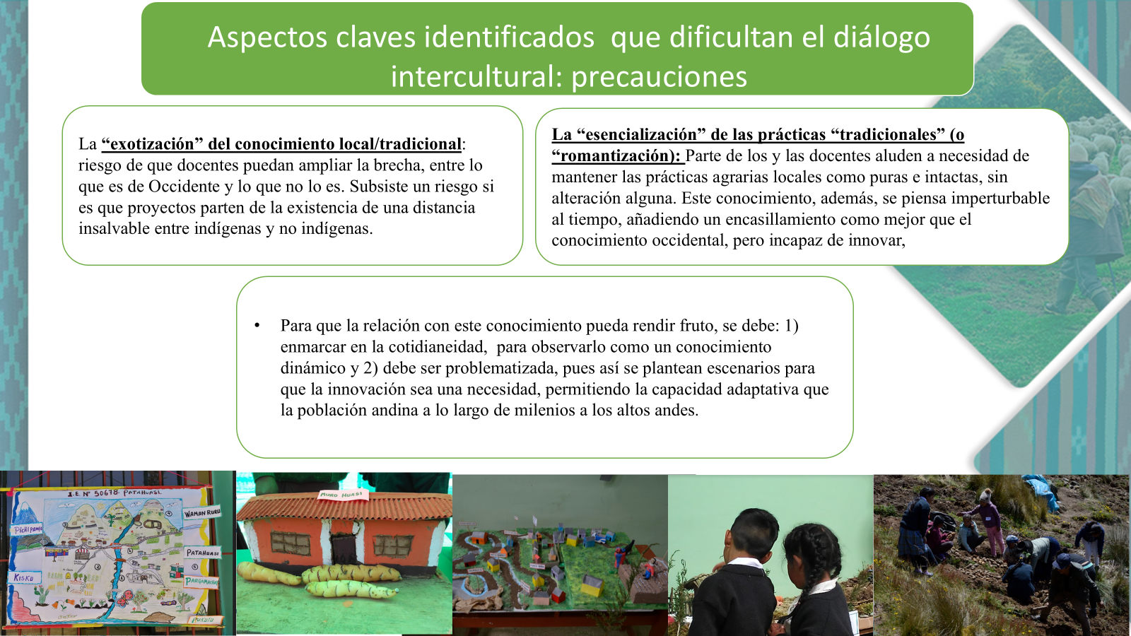

Slide 13
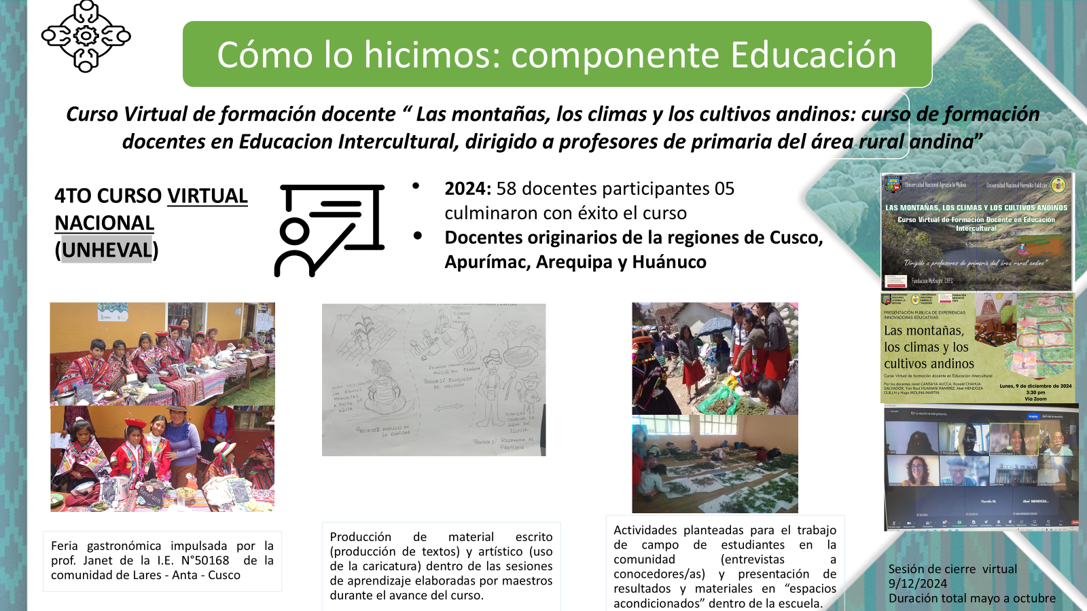
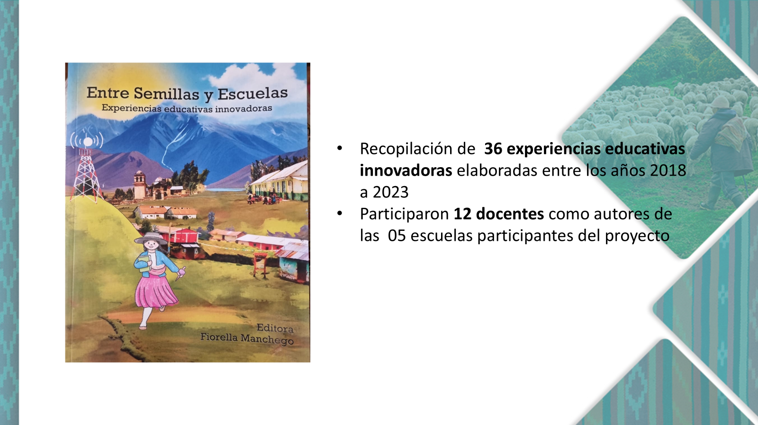

Slide 15
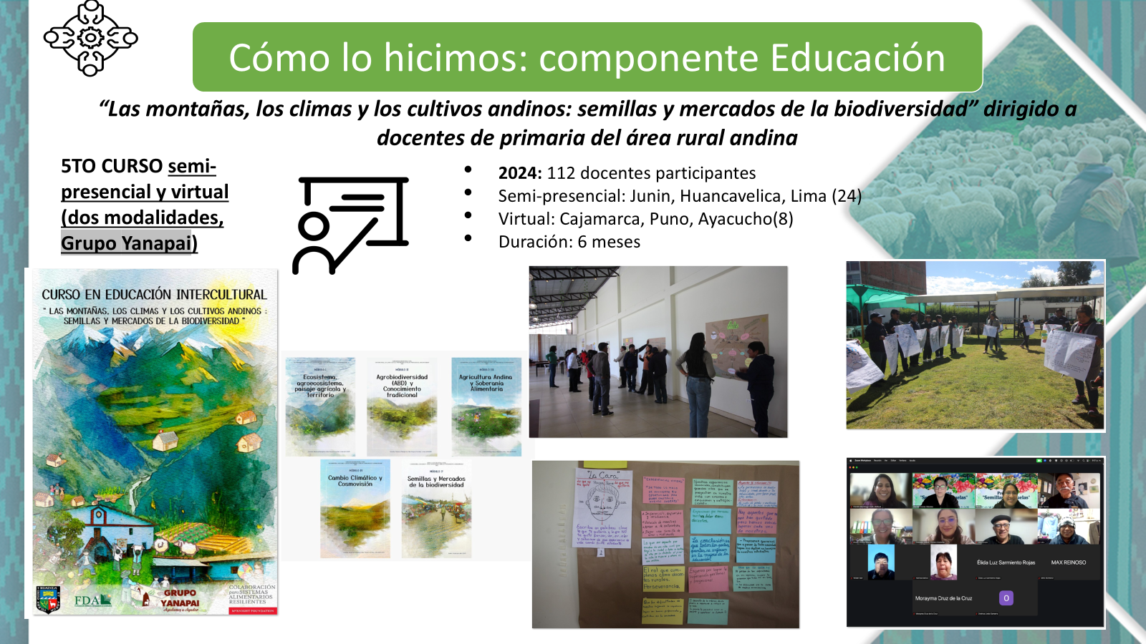

Slide 16
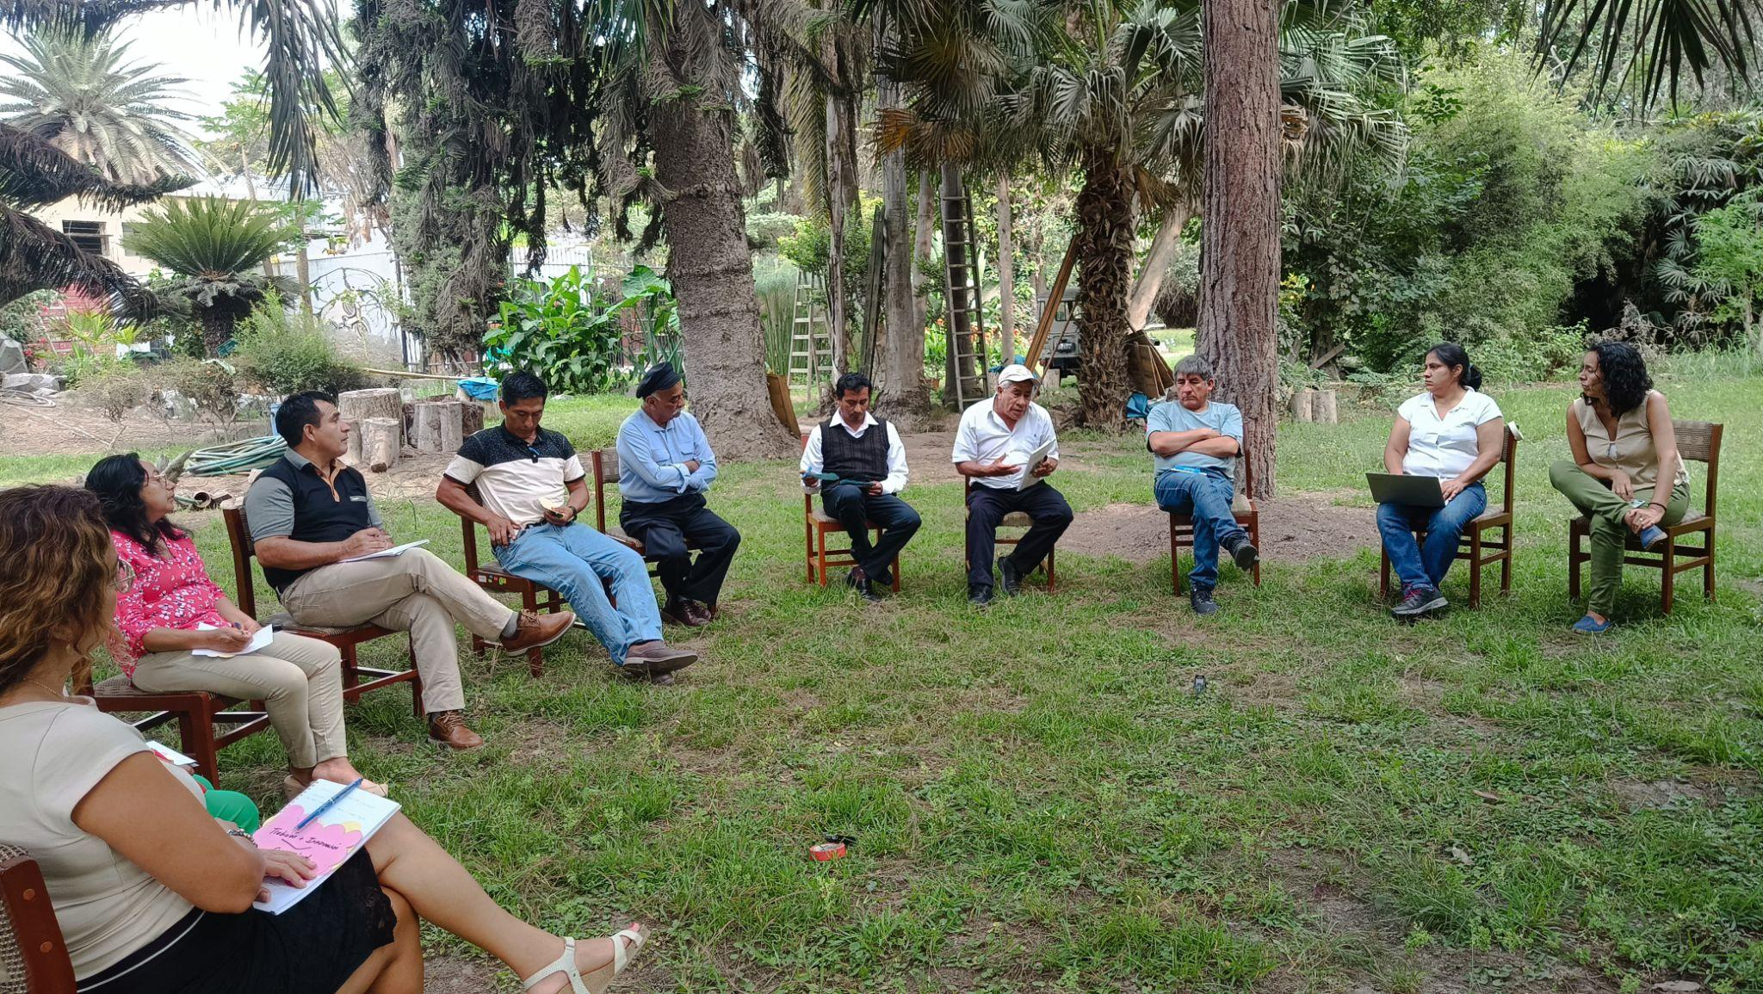
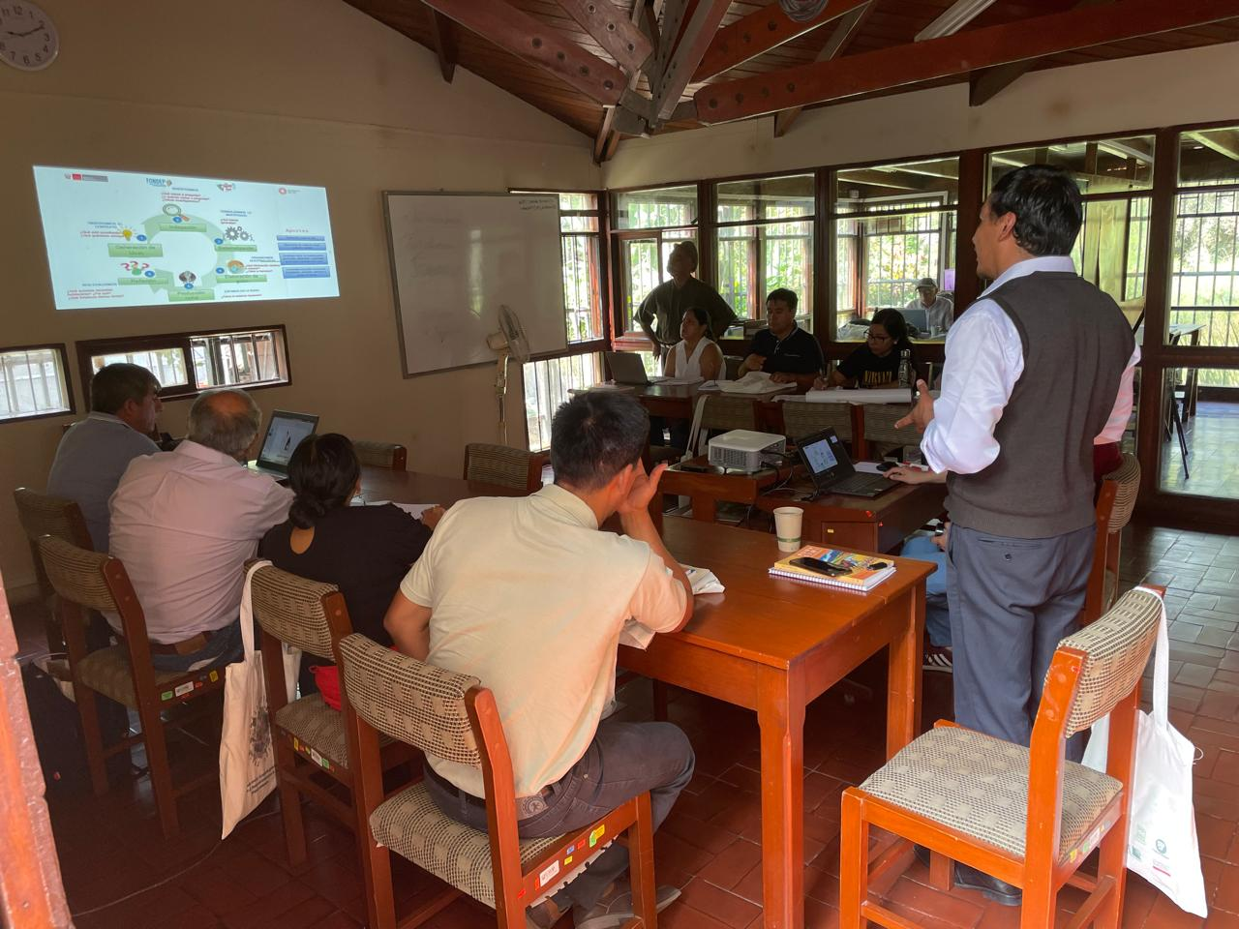
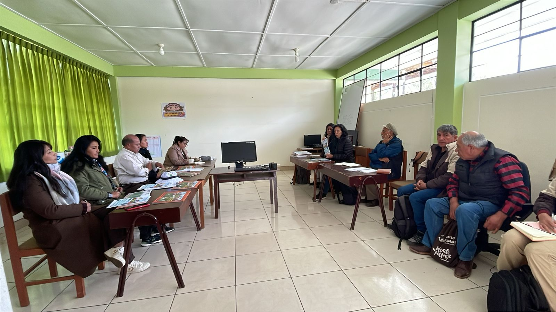
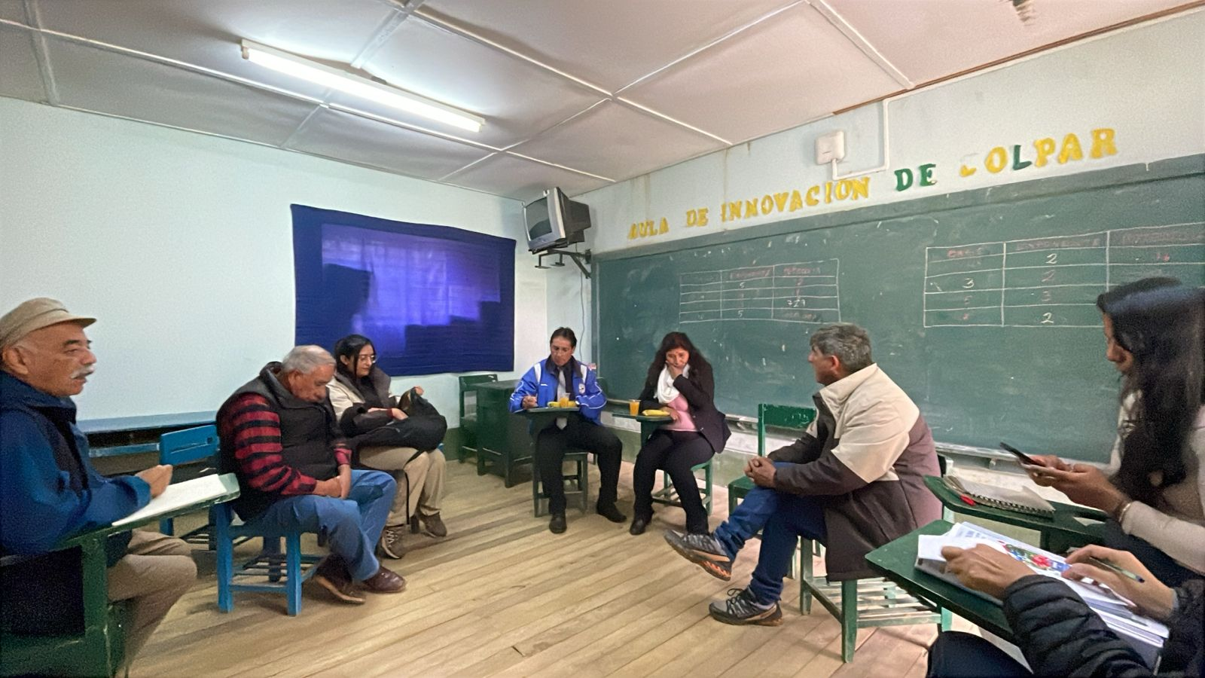
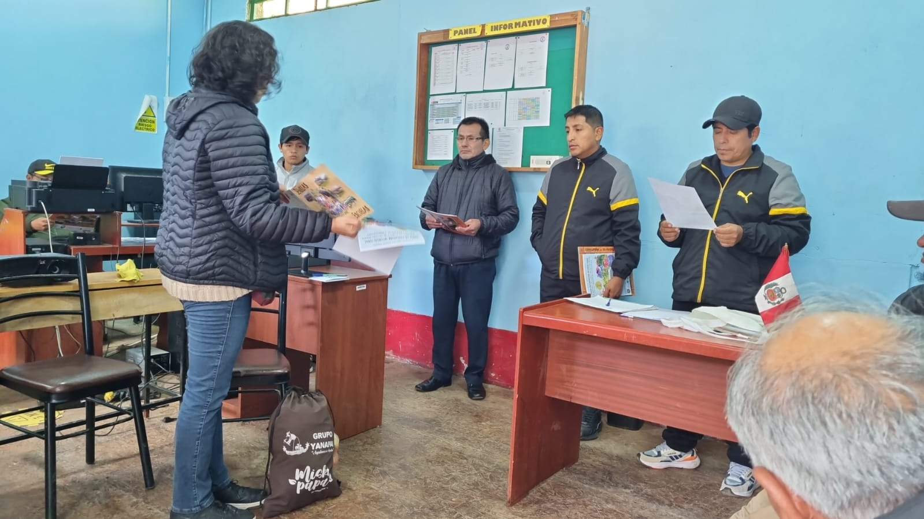
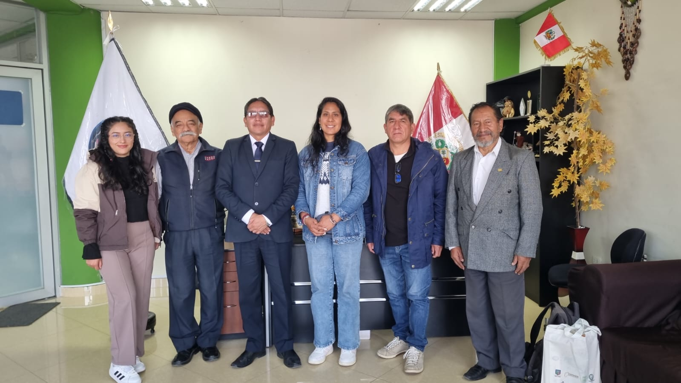
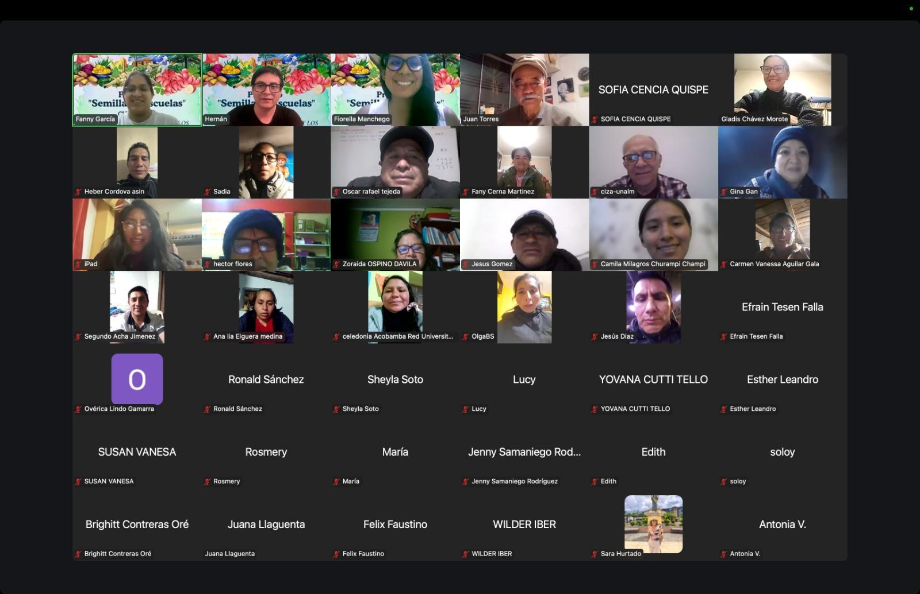
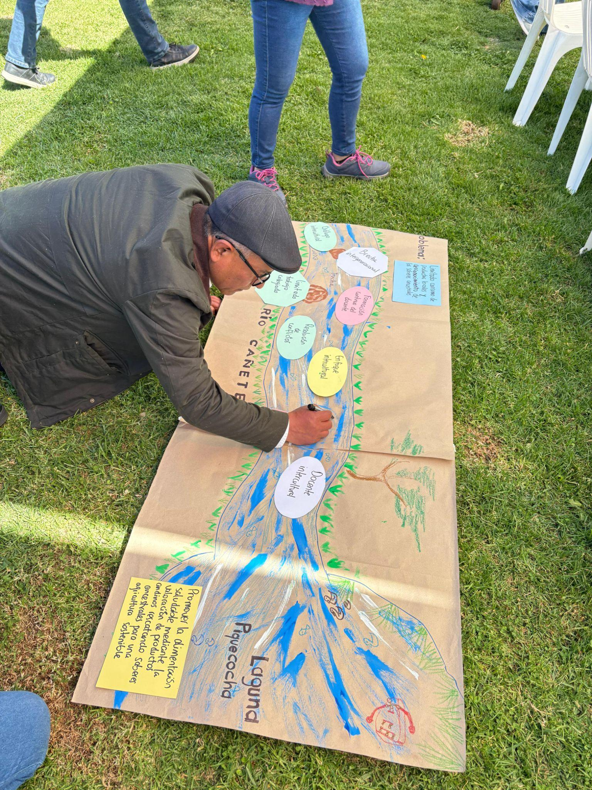
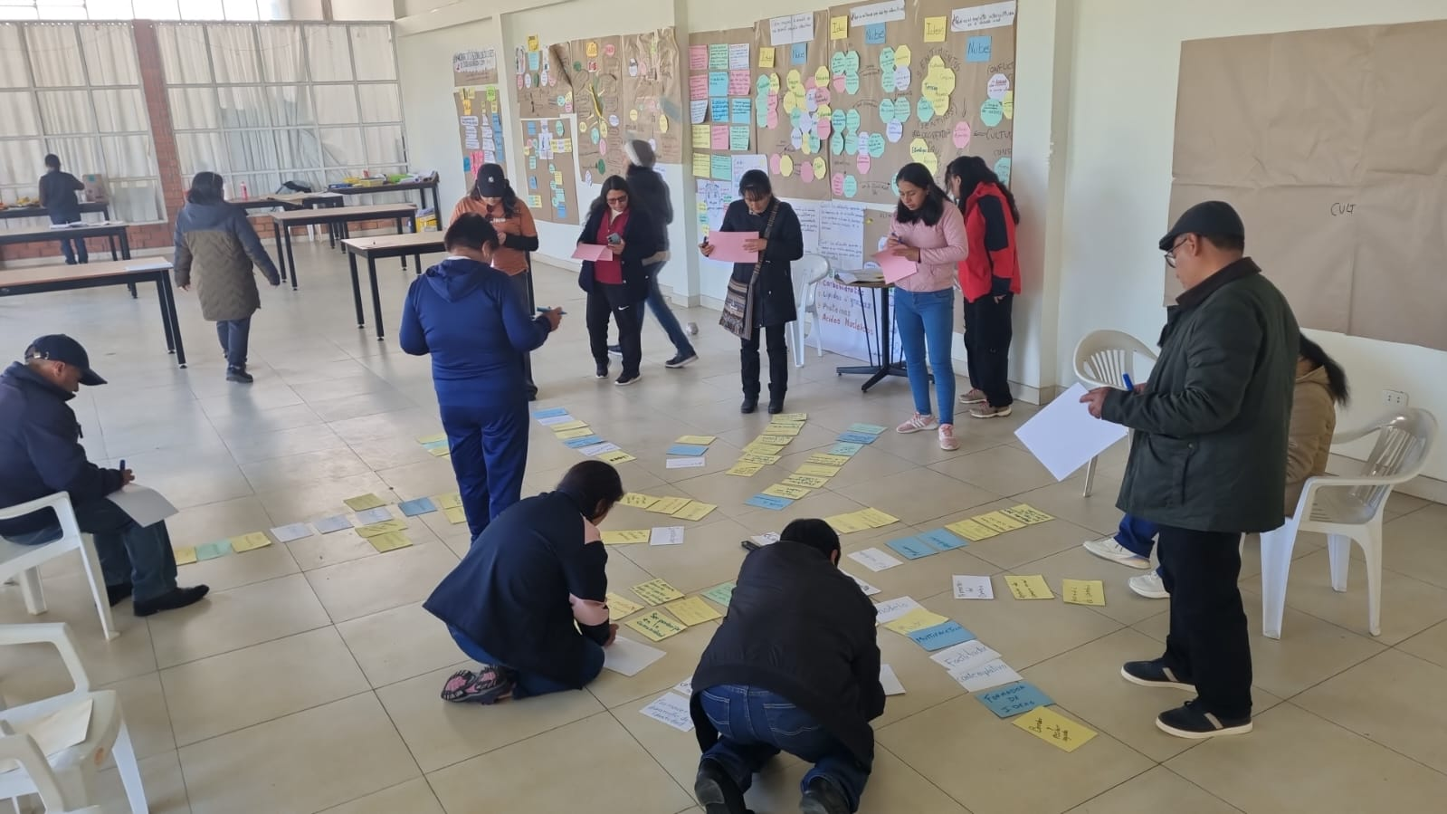
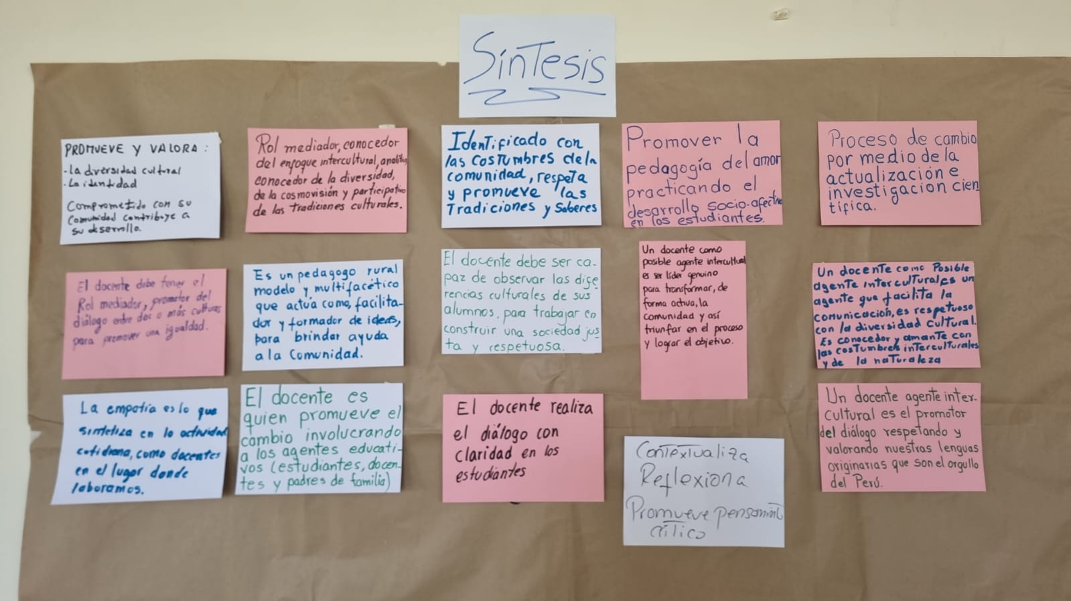
Visitas iniciales de presentación del curso, incidencia con directores de escuelas, directores de UGELes, el Gobierno Regional de Junín, director de SERNANP-RPNYC
Taller con el Consejo Consultivo y la socia Local YANAPAI - enero - febrero
Inicio virtual del curso (12/04/25)
con 9 regiones del país, modalidad semipresencial y virtual
Encuentro Interregional con docentes de la modalidad semipresencial

Slide 17
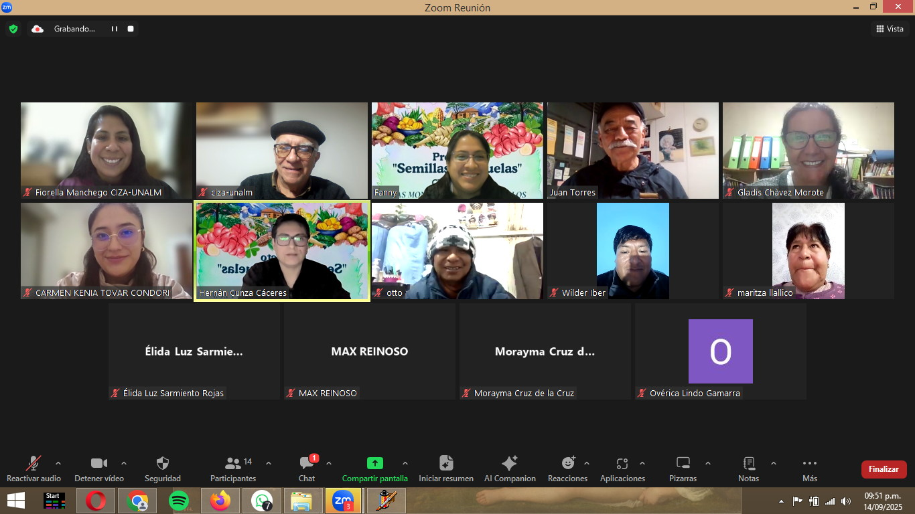
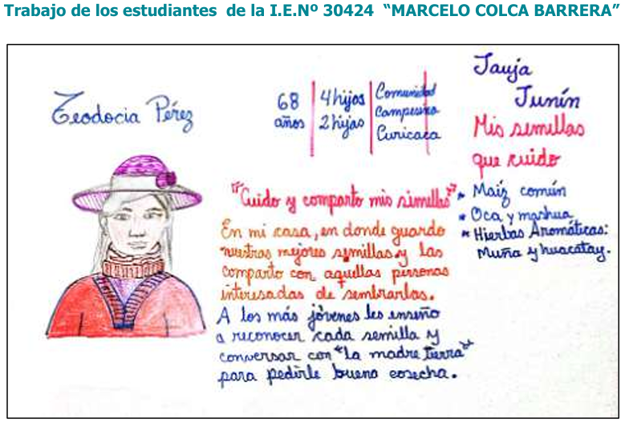
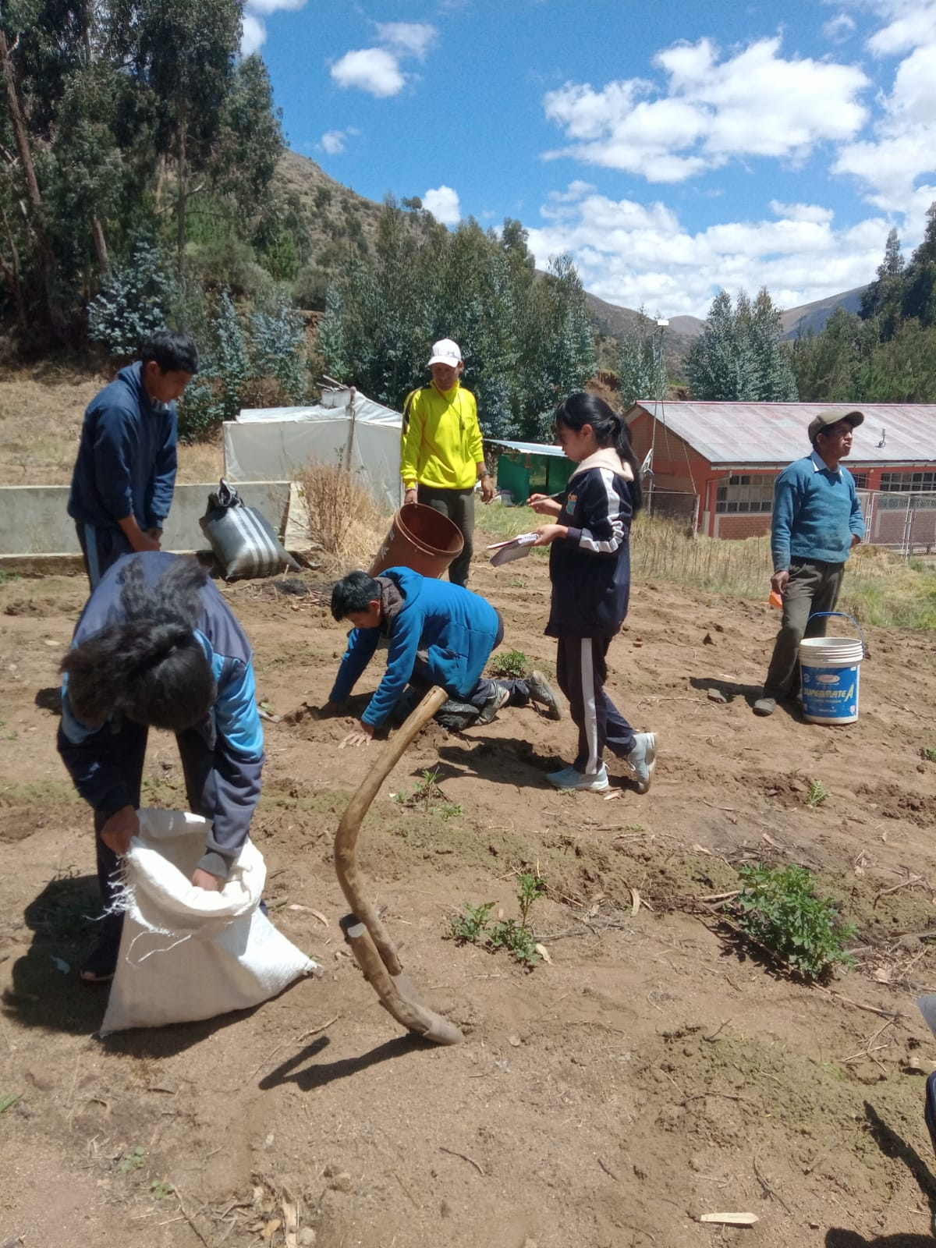
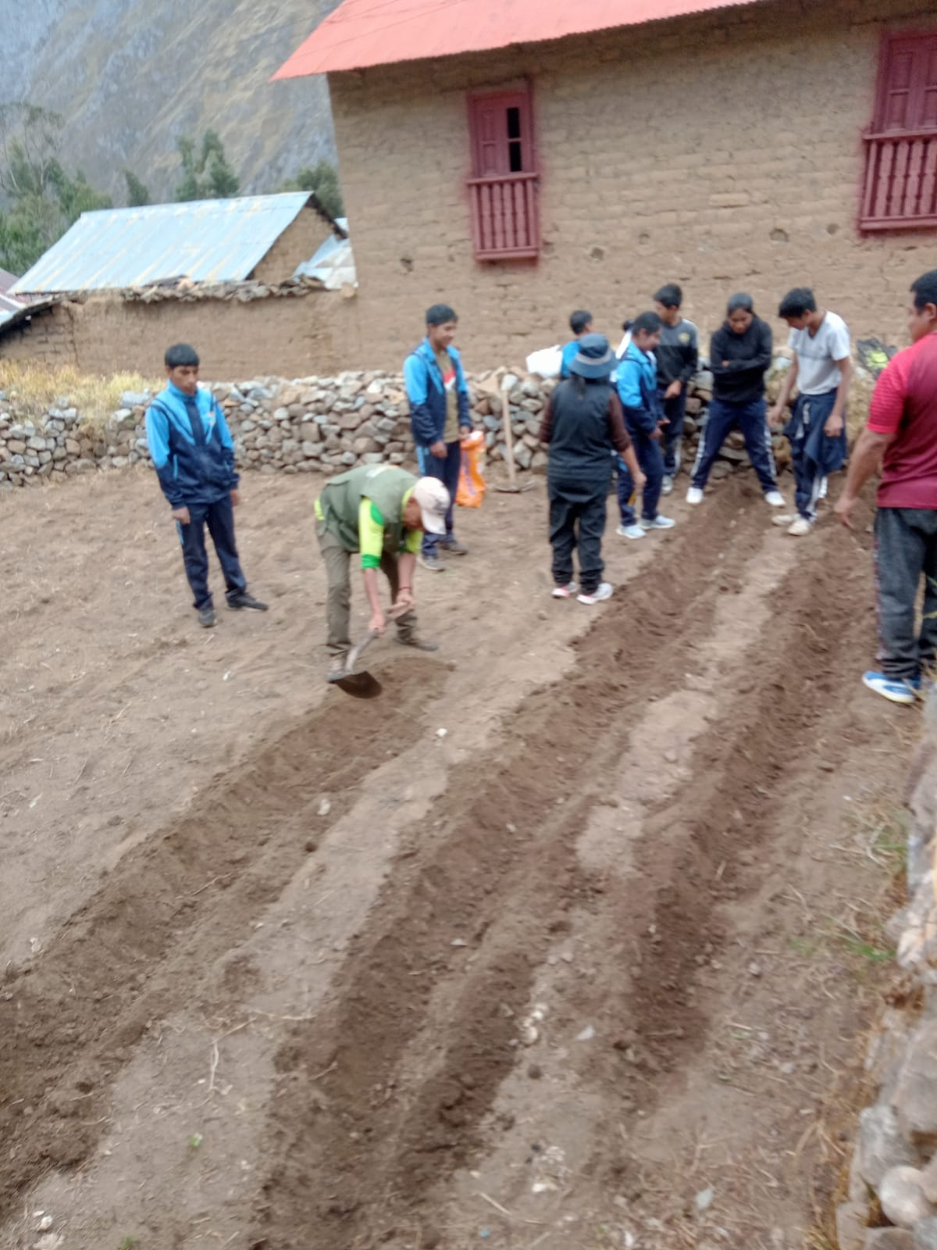
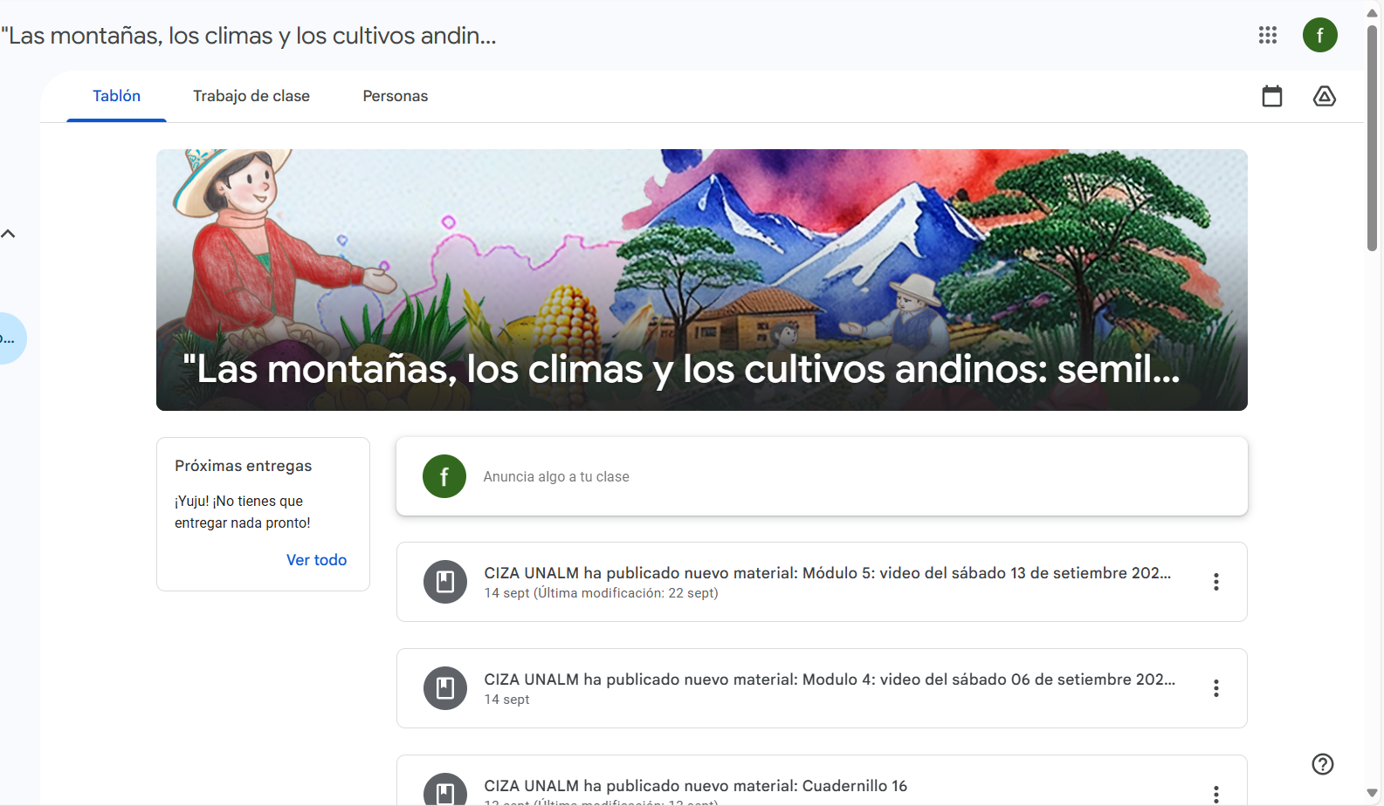
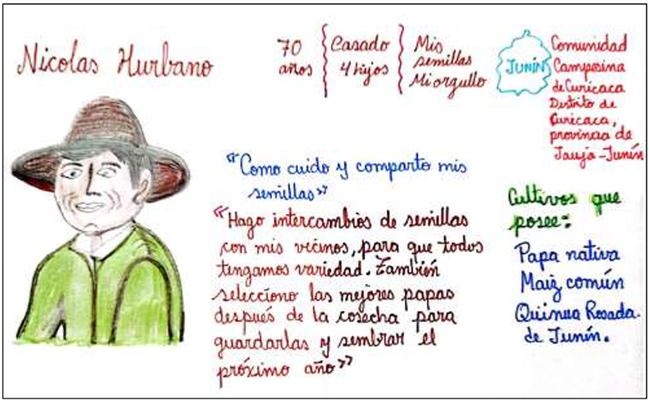
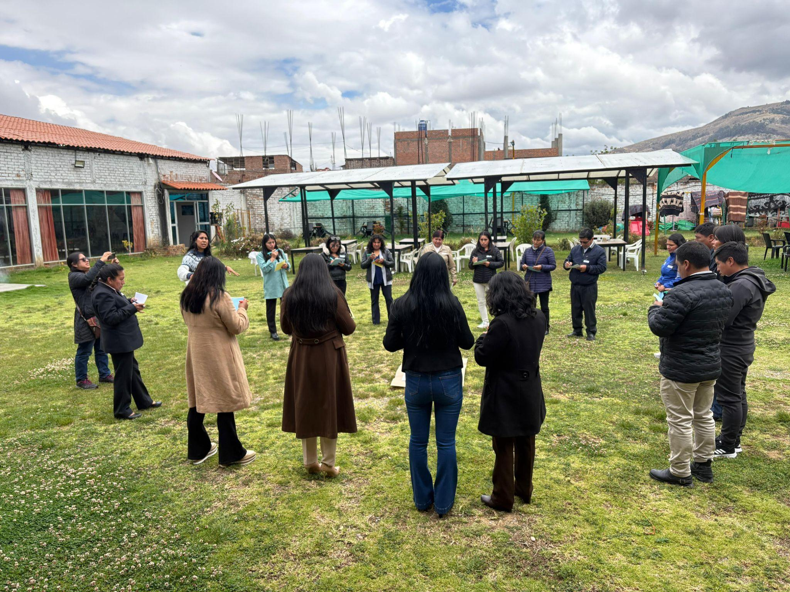
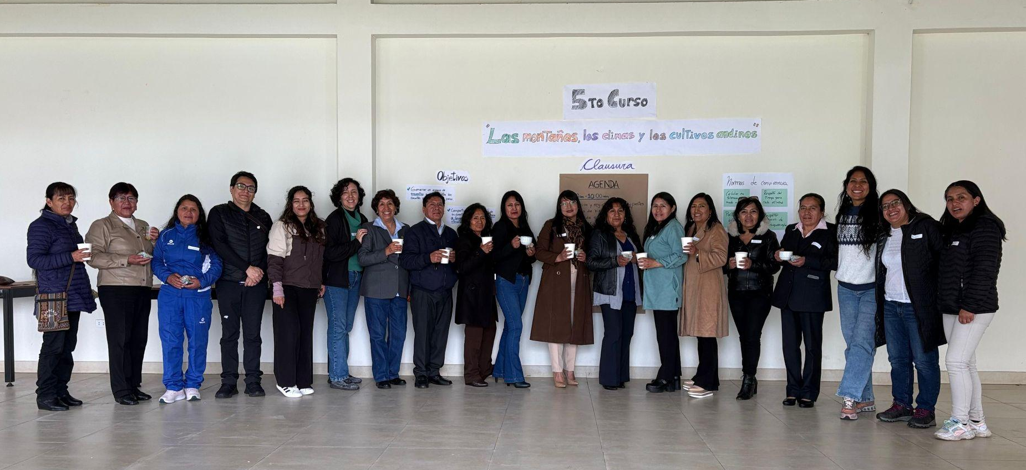
Participación de padres y madres en experiencias educativas
como la Chacra escolar
Avance del curso - modalidad virtual
Clausura del curso en la ciudad de Huancayo (18/10/25)
Alcance de la experiencia SP 339 estudiantes y 230 familias aprox.
N° | Escuela | Nivel | Región | N° estudiantes
1 | IE N° 36749 Santa Cruz de Paccho | primaria | Huancavelica | 33
2 | I.E. N° 36353 Pacccho Molinos | primaria y secundaria | Huancavelica | 65
3 | I.E. N° 30424 Marcelo Colca Barrera de Curicaca | primaria | Junín | 16
4 | I.E. N° 30234 "ROBERTO QUISPE POMALAZA" | primaria | Junín | 195
5 | I.E. N° 20745 Apóstol Santiago | primaria y secundaria | Lima | 30

Slide 18
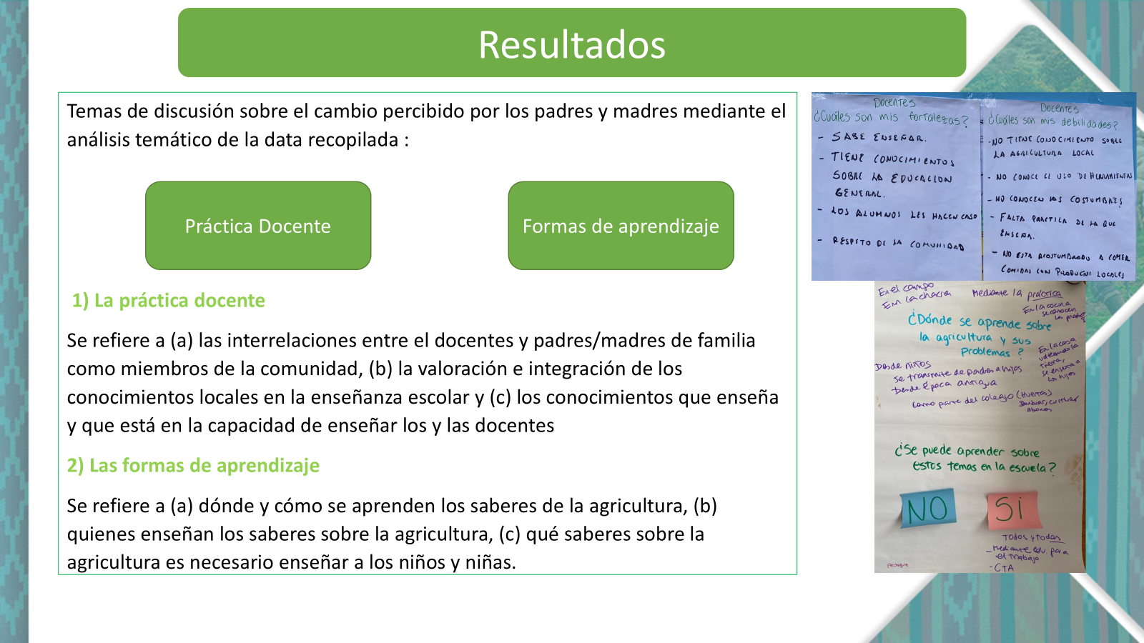

Slide 19
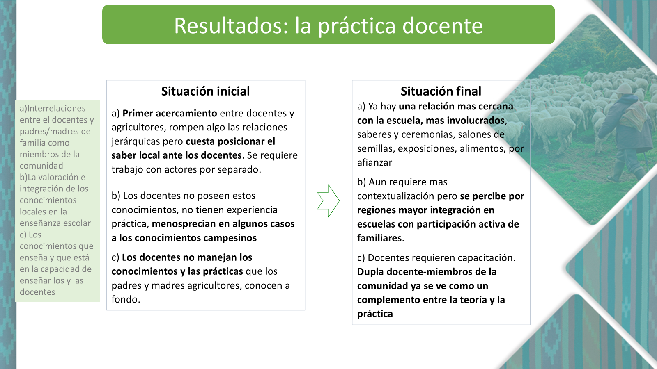

Slide 20
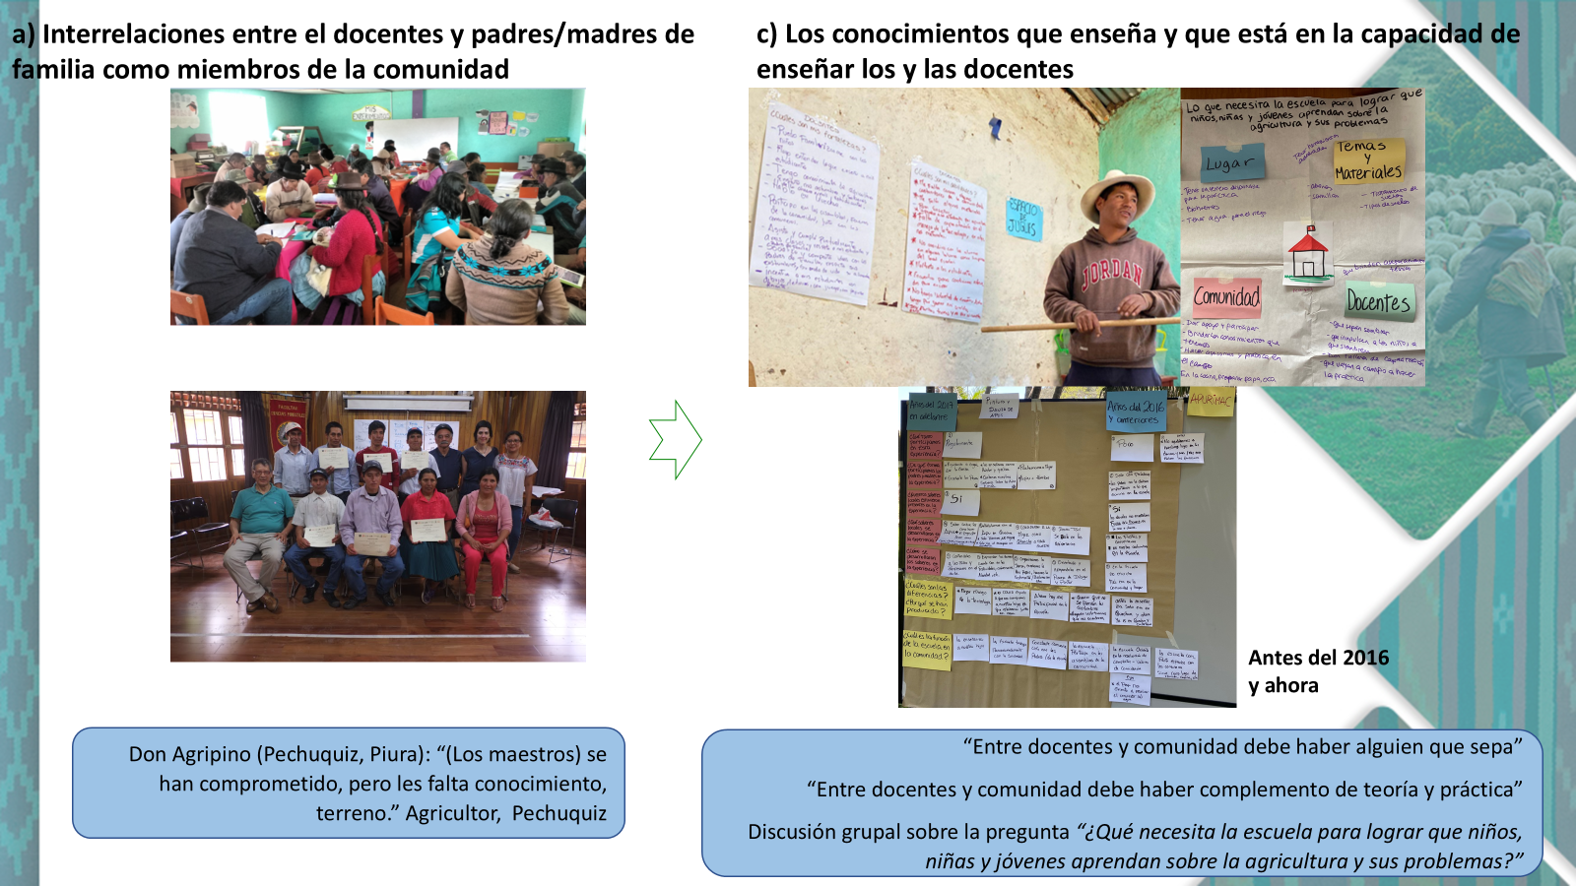

Slide 21
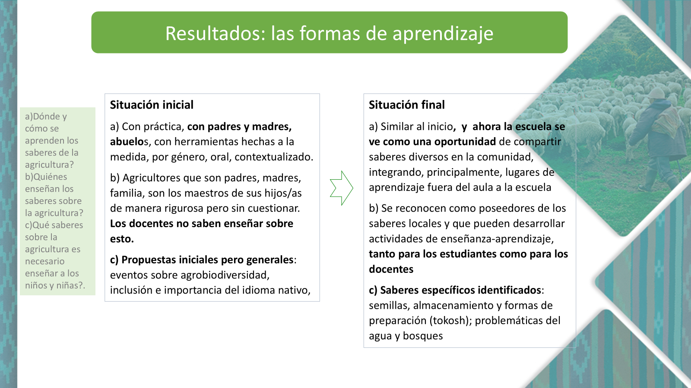

Slide 22
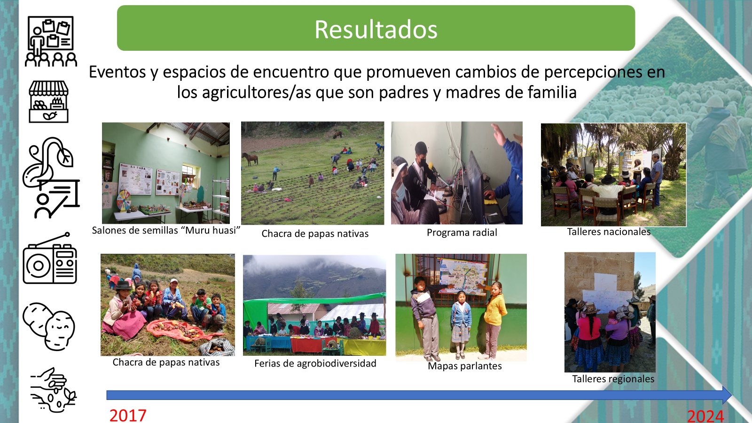
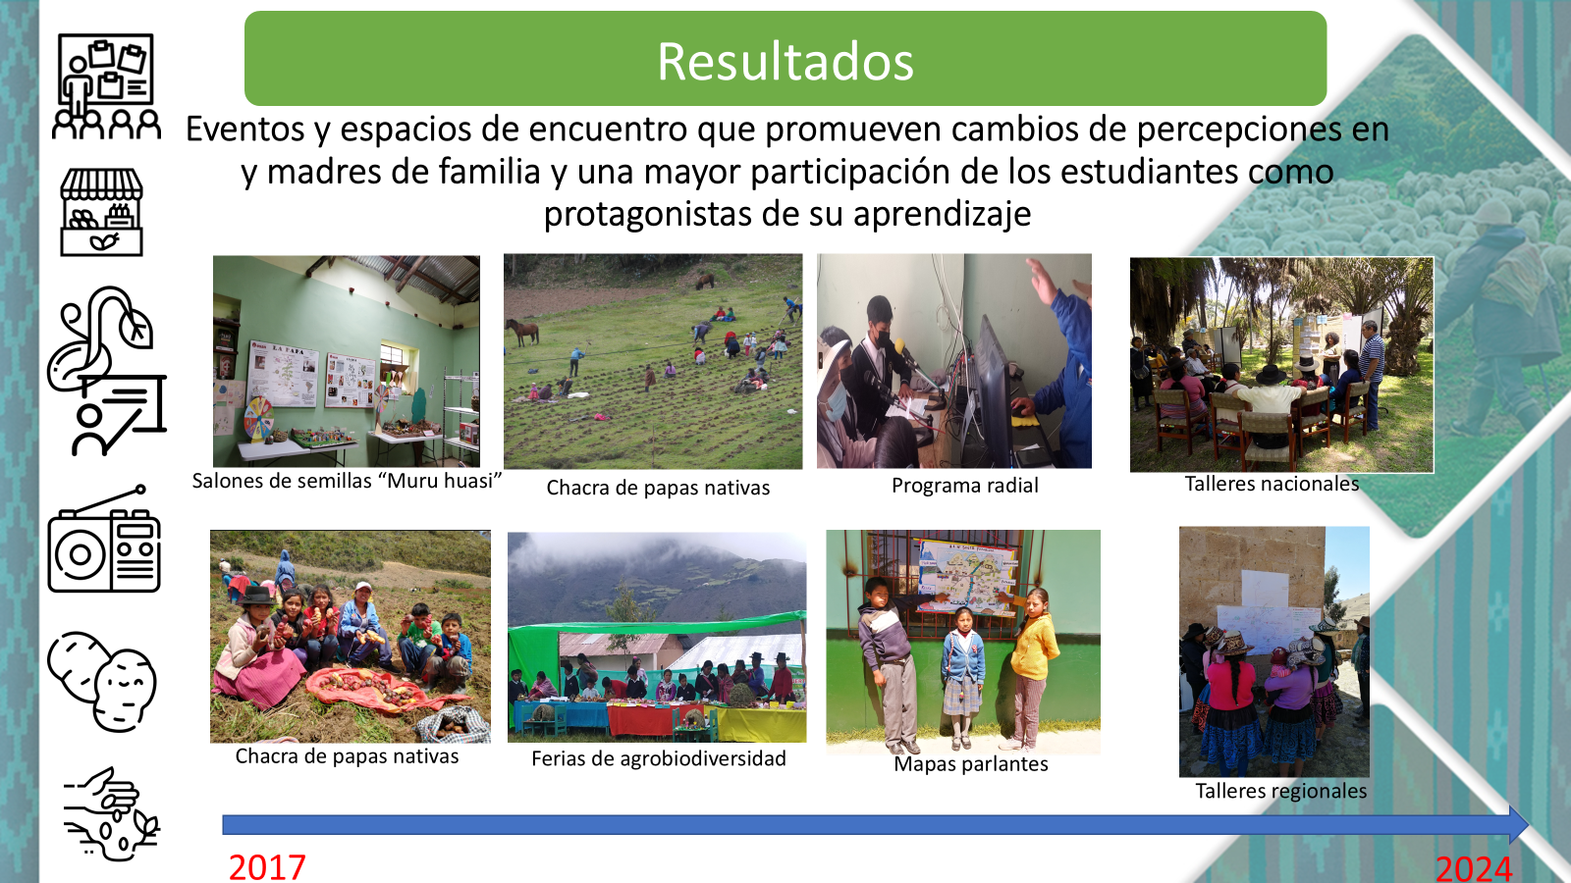
2017
2025

Slide 23








Slide 24







Slide 25







Slide 26


Slide 27


Slide 28


Homenaje a Santos Alejandrino Pacco Martínez de la I.E. N° 50634 "José María Arguedas", de Haquira - Apurímac
¡Hasta siempre querido director!

